Slide 1



Instituto tecnológico de nacional de México
(instituto tecnológico de frontera Comalapa)
Presentación
Nombre del estudiante:
Angel De Jesus Mazariegos Ortiz
no. Control:
231260003
MATERIA:
Gestión de Proyectos de Software
Nombre del docente:
Francisco Javier Velázquez Mingo
Semestre:
Séptimo Semestre
Fecha:
14/08/2026

Slide 2
Introducción
En el marco de la gestión de proyectos tecnológicos, la aplicación de metodologías cuantitativas y herramientas analíticas resulta indispensable para garantizar el éxito en tiempo, costo y calidad. El presente documento reúne la resolución analítica y evaluación técnica de un conjunto de ejercicios prácticos basados en tres proyectos fundamentales: el Sistema de Evaluación y Exámenes en Línea (OAS), la Plataforma Inteligente de Logística y Rastreo en Tiempo Real (LOGIX-TRACE) y el Sistema Inteligente de Gestión Hospitalaria y Expediente Clínico Digital (SIGHECD). A través del desarrollo de estos casos, se abordan métricas clave del Método de la Ruta Crítica (CPM), el Análisis de Valor Ganado (EVM), la Estimación Probabilística de Tiempos (PERT), la Evaluación Cuantitativa de Riesgos Tecnológicos y la dinámica de velocidad en metodologías ágiles (Scrum). La integración de estos ejercicios permite diagnosticar el estado financiero, prever desviaciones en el cronograma y aplicar estrategias de mitigación ante contingencias operativas e infraestructurales.

Slide 3
JUSTIFICACIÓN
​​El desarrollo de proyectos de software involucra un alto nivel de incertidumbre, restricciones técnicas estrictas y una compleja interacción entre equipos multidisciplinarios. La realización de esta guía de ejercicios se justifica en la necesidad de:
Optimizar el Control Financiero y Temporal: Mediante la técnica de EVM, es posible identificar desviaciones presupuestarias y retrasos en el cronograma desde etapas tempranas, permitiendo proyectar el Costo al Finalizar el Proyecto (EAC) para tomar decisiones correctivas oportunas.
Garantizar el Cumplimiento del Alcance: A través del uso de CPM y PERT, se determinan con precisión los tiempos mínimos de entrega, las secuencias de tareas críticas y las holguras disponibles, evitando retrasos en la fecha límite del proyecto y gestionando adecuadamente los recursos.
Mitigar Riesgos Técnicos y Operativos: Evaluar cuantitativamente la severidad y el Valor Monetario Esperado (EMV) de los riesgos permite justificar inversiones preventivas (como caché local, pruebas de estrés o formatos estandarizados), protegiendo la estabilidad y la escalabilidad de las plataformas.
Fortalecer la Toma de Decisiones Basada en Datos: La resolución técnica de estas problemáticas dota al equipo de gestión de criterios objetivos para controlar la expansión no planificada del alcance (Scope Creep) y optimizar la capacidad de trabajo en los sprints.

Slide 4
Ejercicio de Sistema de Evaluación y Exámenes en Línea (Online Assessment System – OAS)

Slide 5
PLANTEAMIENTO DEL EJERCICIO (INSTRUCCIONES)
Contexto
Para garantizar la trazabilidad, control de versiones, auditoría y transferencia de conocimiento en el proyecto PRJ-OAS-2026-01, el Gestor del Proyecto (PM) debe establecer una estrategia de Gestión de Documentos del Proyecto que abarque las 5 fases del ciclo de vida del software (Inicio, Planificación, Ejecución, Monitoreo/Control y Cierre).
Consignas a Resolver:
Matriz de Inventario Documental: Clasificar todos los artefactos y documentos generados en el proyecto, indicando fase, código único, responsable de creación, audiencia y estado.
Estructura del Repositorio de Documentación (Árbol de Directorios): Diseñar el esquema de almacenamiento seguro para los artefactos del proyecto.
Política de Control de Versiones y Nomenclatura: Establecer el estándar para codificación y revisiones de documentos.
Matriz de Control de Cambios y Aprobaciones (Casos Prácticos): Resolver 3 solicitudes de cambio (CR – Change Requests) documentando el flujo de aprobación documental.

Slide 6
RESOLUCIÓN Y DESARROLLO DEL EJERCICIO (RESPUESTA)
Matriz de Inventario Documental del Proyecto (OAS)
Código Doc. | Fase PMI | Nombre del Documento / Artefacto | Responsable de Elaboración | Público / Destinatario | Formato / Soporte | Estado
DOC-INI-01 | Inicio | Formato de Levantamiento Inicial (FLIP) | Angel De Jesús Mazariegos (PM) | Sponsor / Dirección | PDF / Word | Aprobado
DOC-INI-02 | Inicio | Acta de Constitución del Proyecto (Project Charter) | Angel De Jesús Mazariegos (PM) | Stakeholders Clave | PDF | Aprobado
DOC-PLA-01 | Planificación | Plan de Gestión del Proyecto y Alcance | Arquitecto de Software | Equipo de Dev / PM | Markdown / PDF | Aprobado
DOC-PLA-02 | Planificación | Especificación de Requisitos de Software (ERS/IEEE-830) | Lead Developer Java | Equipo de Dev / QA | PDF | Aprobado
DOC-PLA-03 | Planificación | Diagrama Entidad-Relación y Modelo JPA | Arquitecto de Software | Lead Developer Java | ERD / SQL Script | Aprobado
DOC-EJE-01 | Ejecución | Manual de Arquitectura Backend (Spring Boot 3 + Security) | Lead Developer Java | Equipo de Dev | Markdown | Vigente
DOC-EJE-02 | Ejecución | Guía de Estilos UI y Componentes (Thymeleaf + Bootstrap 5) | Francisco Javier Velázquez Mingo (Developer) | Diseñadores / Devs | HTML / CSS | Vigente
DOC-MON-01 | Monitoreo | Matriz de Riesgos y Bitácora de Mitigación | Angel De Jesús Mazariegos (PM) | Sponsor / Equipo | Excel / Sheet | En revisión
DOC-MON-02 | Monitoreo | Plan de Pruebas Integrales y Reporte QA | QA Lead / Tester | Lead Developer Java | PDF | Aprobado
DOC-CIE-01 | Cierre | Manual de Usuario y Operación del Sistema | Francisco Javier Velázquez Mingo (Developer) | Docentes / Alumnos | PDF / HTML | Entregado
DOC-CIE-02 | Cierre | Acta de Aceptación Final y Sign-Off | Angel De Jesús Mazariegos (PM) | Sponsor | PDF Firmado | Pendiente Firma

Slide 7
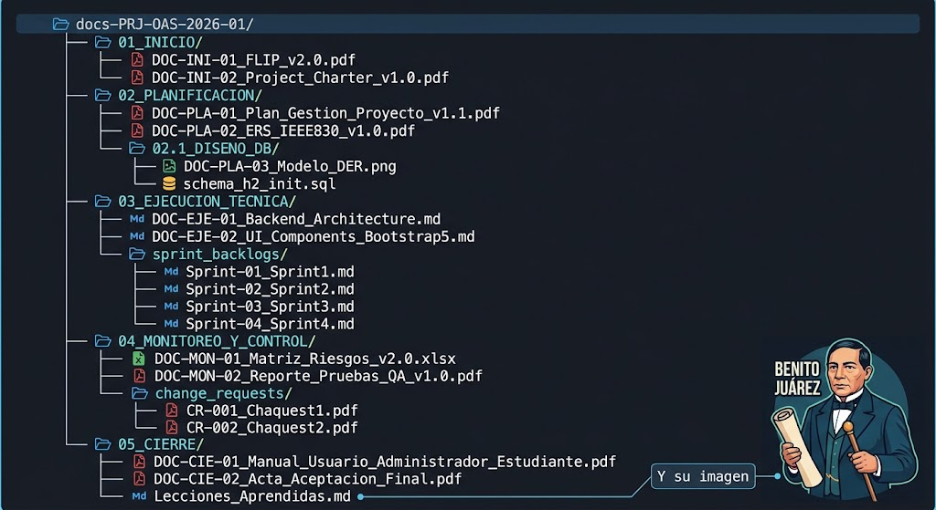
Estructura del Repositorio Digital de Documentación
La documentación del proyecto se organiza en el repositorio centralizado bajo el siguiente árbol normalizado:

Slide 8
Estándar de Nomenclatura y Control de Versiones
Regla de Nomenclatura de Archivos:
​[CÓDIGO_DOC]_[Nombre_Descriptivo]_v[Mayor].[Menor].[Extensión]
Ejemplo: DOC-PLA-01_Plan_Gestion_Proyecto_v2.1.pdf
Regla de Versionado:
​v0.x (Borrador): Documento en elaboración por parte del autor.
V1.0 (Versión Base Aprobada): Primera versión revisada y firmada oficialmente.
V1.1, v1.2 (Cambios Menores): Correcciones tipográficas, ajustes menores de formato o aclaraciones sin cambio de alcance.
​v2.0 (Cambios Mayores): Modificaciones sustanciales en el alcance, arquitectura técnica, cronograma o presupuesto aprobadas por el PM y Sponsor.

Slide 9
Resolución de Registro de Control de Cambios (Change Requests – CR)
​Se presentan los casos reales de gestión documental ante solicitudes de cambio ocurridas durante el desarrollo:
CASO 1: Incorporación del Auto-Envío en el Temporizador JavaScript
​ID Cambio: CR-001
Documentos Afectados: DOC-PLA-02 (ERS) y DOC-EJE-01 (Backend Architecture).
​Descripción: Solicitud para forzar el envío automático de respuestas cuando el cronómetro llega a 00:00:00.
​Dictamen: APROBADO.
Acción Documental: Se actualizó DOC-PLA-02 de versión v1.0 a v1.1, registrando el requisito RF-03.1. Se adjuntó el script exam-timer.js al repositorio de ejecución.

Slide 10
CASO 2: Inclusión de Reportes Gráficos con Chart.js en Dashboard
​ID Cambio: CR-002
Documentos Afectados: DOC-INI-01 (FLIP), DOC-PLA-01 (Plan de Proyecto).
Descripción: Requerimiento del Sponsor para ver indicadores visuales en lugar de tablas planas de calificaciones.
Dictamen: APROBADO (Impacto absorbido en el Sprint 4 sin afectar fecha final).
Acción Documental: Se actualizó el FLIP a versión v2.0 (Spring Boot + Chart.js) y se ajustó la Matriz de Requisitos.
CASO 3: Integración de registros
ID Cambio: CR-003
Documentos Afectados: DOC-PLA-01 (Alcance del Proyecto).
Descripción: Solicitud para validar la identidad del alumno por webcam durante la prueba.
Dictamen: RECHAZADO (Excede el tiempo y presupuesto del cronograma de 9 semanas).
Acción Documental: Se registró en la Bitácora de Cambios Rechazados y se mantuvo en la sección de Exclusiones (Fuera de Alcance) para la Version 2.0 del sistema.

Slide 11
Conclusión
Como conclusión puedo decir sobre ​la implementación de este Sistema de Gestión Documental (SGD) garantiza que el proyecto PRJ-OAS-2026-01. Mantenga un expediente único y auditable ante cualquier requerimiento directivo o académico. Evite ambigüedades en el desarrollo técnico asegurando que todos los programadores trabajen con versiones aprobadas (v1.0 / v2.0). Proteja el alcance del proyecto mediante un flujo riguroso de control de cambios (CR), manteniendo el compromiso de entrega en 9 semanas.

Slide 12
FUENTES DE INFORMACIÓN
Gestión de Proyectos 1.2 – Etapas y Características del Proyecto – Studocu https://share.google/rPDq9rzqiAsTIkLLn
Gestion_De_Proyectos_c.pdf https://share.google/Hl8fHpnIG2DWK2tNN

Slide 13
Linl de github: https://github.com/Angel-ortiz144/GPTI--Tema-1.git

